Slide 1
FINANCES FINANCIERS ET FISCALITE

Slide 2
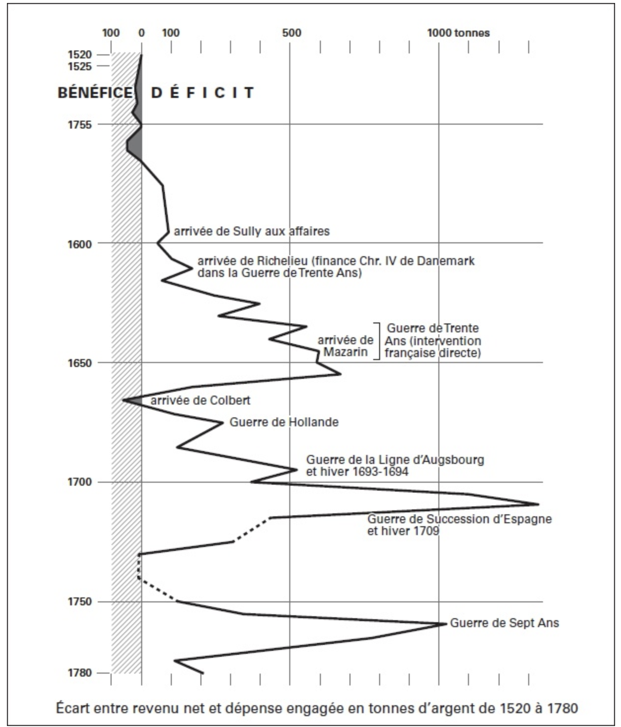

Slide 3
Préambule de l’édit d’établissement du 20e
Accroche
Nature du doc : édit – préambule
Destinataire = Parlements – Mais le « Public » Michael Kwass Privilege and Politics pf Taxations in 18th France : hérauts
Destinateur JB Machault d’Arnouville 1745 successeur d’Orry
Contexte mai 1749 = deux guerres Succession de Pologne 1733-38 + Guerre des Succession d’Autriche 1740-48 = importants déficitts 1741-48 1,1M + mécontentements 1741 10e est rétabli, pensions suspendues + Impopularité Louis XV Pompadour
Résumé du texte 2-3 lignes
Problématique
Annonce du Plan

